Slide 1
Demograficzne uwarunkowania rozwoju miast małych i średnich na Dolnym Śląsku
dr hab. Robert Szmytkie
Uniwersytet Wrocławski
Instytut Geografii i Rozwoju Regionalnego
Zakład Geografii Społeczno-Ekonomicznej

Slide 2
Zarys problematyki
Jednym z czynników determinujących rozwój społeczno-gospodarczy miast (i regionów) jest ich sytuacja demograficzna.
W literaturze najwięcej miejsca poświęca się miastom dużym, w przypadku których skala obserwowanych zjawisk i procesów jest najbardziej spektakularna, głównie z uwagi na ich wielkość. Zainteresowanie badaczy skupia się m.in. na zagadnieniach suburbanizacji, depopulacji czy kurczenia się dużych miast.
Podobne problemy dotykają jednak również miasta małe i średniej wielkości. Co więcej
w przypadku tych kategorii miast trendy w zakresie zmian ludnościowych są bardziej złożone, a kluczową rolę odgrywa położenie miast względem głównych ośrodków miejskich.
Dobrym tego przykładem jest obszar województwa dolnośląskiego, cechujący się dużym zróżnicowaniem procesów demograficznych w miastach małych i średnich oraz w ich otoczeniu.
Celem wystąpienia będzie identyfikacja zasadniczych trendów zmian ludnościowych
w miastach małych i średnich Dolnego Śląska.

Slide 3
Miejska sieć osadnicza województwa dolnośląskiego w 2017 r.
 | Liczba miast | Wskaźnik urbanizacji | Średnia wielkość miast | Gęstość sieci miast
P O L S K A................... | 923 | 60,2 | 25080 | 338,8
Dolnośląskie................ | 91 | 69,0 | 22001 | 219,2
Kujawsko-pomorskie.... | 52 | 59,5 | 23833 | 345,6
Lubelskie..................... | 47 | 46,5 | 21097 | 534,5
Lubuskie...................... | 42 | 64,9 | 15724 | 333,0
Łódzkie........................ | 44 | 62,9 | 35536 | 414,1
Małopolskie................. | 61 | 48,4 | 26843 | 248,9
Mazowieckie............... | 86 | 64,3 | 40111 | 413,5
Opolskie...................... | 35 | 52,8 | 14981 | 268,9
Podkarpackie............... | 51 | 41,2 | 17191 | 349,9
Podlaskie..................... | 40 | 60,6 | 17992 | 504,7
Pomorskie................... | 42 | 64,2 | 35375 | 436,0
Śląskie......................... | 71 | 77,0 | 49437 | 173,7
Świętokrzyskie............. | 33 | 44,7 | 16974 | 354,9
Warmińsko-mazurskie.. | 49 | 59,0 | 17305 | 493,3
Wielkopolskie.............. | 113 | 54,8 | 16879 | 263,9
Zachodniopomorskie.... | 66 | 68,7 | 17773 | 346,8

Slide 4
Miejska sieć osadnicza województwa dolnośląskiego w 2017 r.
 | Udział miast wg kategorii wielkościowych
 | bardzo małych [do 5000 mieszk.] | małych [5000-20000 mieszk.] | średnich [20000-100000 mieszk.] | dużych [pow. 100000 mieszk.]
P O L S K A................... | 36,6 | 39,7 | 19,5 | 4,2
Dolnośląskie................ | 28,6 | 50,5 | 17,6 | 3,3
Kujawsko-pomorskie.... | 38,5 | 48,1 | 7,7 | 5,8
Lubelskie..................... | 42,6 | 36,2 | 19,1 | 2,1
Lubuskie...................... | 42,9 | 42,9 | 9,5 | 4,8
Łódzkie........................ | 29,5 | 36,4 | 31,8 | 2,3
Małopolskie................. | 31,1 | 45,9 | 19,7 | 3,3
Mazowieckie............... | 31,4 | 39,5 | 25,6 | 3,5
Opolskie...................... | 31,4 | 51,4 | 14,3 | 2,9
Podkarpackie............... | 39,2 | 41,2 | 17,6 | 2,0
Podlaskie..................... | 52,5 | 27,5 | 17,5 | 2,5
Pomorskie................... | 19,0 | 45,2 | 31,0 | 4,8
Śląskie......................... | 16,9 | 31,0 | 35,2 | 16,9
Świętokrzyskie............. | 48,5 | 36,4 | 12,1 | 3,0
Warmińsko-mazurskie.. | 38,8 | 38,8 | 18,4 | 4,1
Wielkopolskie.............. | 47,8 | 34,5 | 15,9 | 1,8
Zachodniopomorskie.... | 51,5 | 31,8 | 13,6 | 3,0

Slide 5
Miejska sieć osadnicza województwa dolnośląskiego w 2017 r.
 | Udział ludności miejskiej wg kategorii wielkościowych miast
 | bardzo małych [do 5000 mieszk.] | małych [5000-20000 mieszk.] | średnich [20000-100000 mieszk.] | dużych [pow. 100000 mieszk.]
P O L S K A................... | 4,4 | 17,2 | 31,6 | 46,8
Dolnośląskie................ | 4,5 | 21,7 | 31,2 | 42,6
Kujawsko-pomorskie.... | 5,2 | 22,7 | 18,1 | 54,0
Lubelskie..................... | 5,2 | 21,4 | 39,1 | 34,3
Lubuskie...................... | 8,9 | 32,2 | 19,0 | 39,9
Łódzkie........................ | 2,6 | 12,0 | 40,9 | 44,5
Małopolskie................. | 3,9 | 18,1 | 24,6 | 53,4
Mazowieckie............... | 2,6 | 12,7 | 24,1 | 60,6
Opolskie...................... | 6,2 | 33,5 | 35,9 | 24,4
Podkarpackie............... | 6,1 | 22,5 | 49,9 | 21,5
Podlaskie..................... | 7,3 | 16,2 | 35,3 | 41,2
Pomorskie................... | 1,7 | 12,3 | 38,2 | 47,8
Śląskie......................... | 1,2 | 7,0 | 32,9 | 58,9
Świętokrzyskie............. | 7,5 | 23,1 | 34,1 | 35,3
Warmińsko-mazurskie.. | 6,8 | 26,0 | 32,5 | 34,7
Wielkopolskie.............. | 8,2 | 21,7 | 36,4 | 33,7
Zachodniopomorskie.... | 8,4 | 20,3 | 27,6 | 43,7

Slide 6
Miejska sieć osadnicza województwa dolnośląskiego w 2017 r.

Slide 7
Zmiany ludnościowe w miastach województwa dolnośląskiego w latach 1999-2013

Slide 8
Zmiany ludnościowe w miastach województwa dolnośląskiego
 | Udział ludności miejskiej |  |  |  |  | Zmiana udziału
 | 1999 | 2003 | 2008 | 2013 | 2017
Wrocław | 30,8 | 30,9 | 31,2 | 31,3 | 31,9 | +1,1
Jelenia Góra, Legnica, Wałbrzych | 15,9 | 15,7 | 15,4 | 15,0 | 14,8 | -1,1
miasta liczące 50-80 tys. mieszk. | 10,1 | 10,1 | 10,0 | 10,0 | 10,0 | -0,1
miasta liczące 20-50 tys. mieszk. | 18,4 | 18,3 | 18,2 | 18,3 | 18,2 | -0,2
miasta liczące 10-20 tys. mieszk. | 11,3 | 11,4 | 11,4 | 11,4 | 11,4 | +0,1
miasta liczące do 10 tys. mieszk. | 13,5 | 13,6 | 13,8 | 14,0 | 13,9 | +0,4

Slide 9
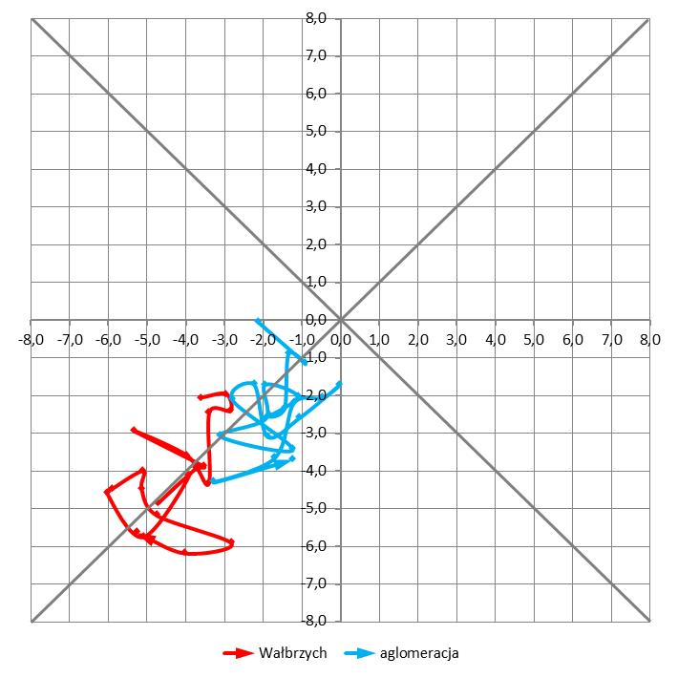
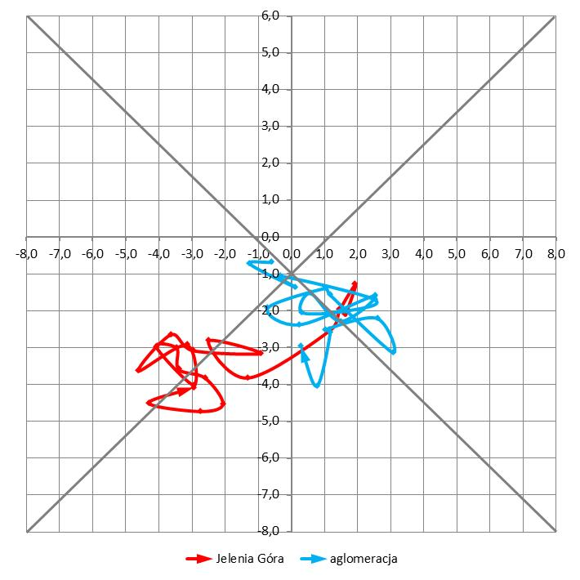
Zmiany ludnościowe w miastach województwa dolnośląskiego

Slide 10
Zmiany ludnościowe w miastach województwa dolnośląskiego w latach 1999-2013

Slide 11
Zmiany ludnościowe w miastach województwa dolnośląskiego w latach 1999-2013

Slide 12
Zmiany ludnościowe w miastach województwa dolnośląskiego w latach 2013-2035

Slide 13
Zmiany ludnościowe w miastach województwa dolnośląskiego w latach 2013-2035

Slide 14
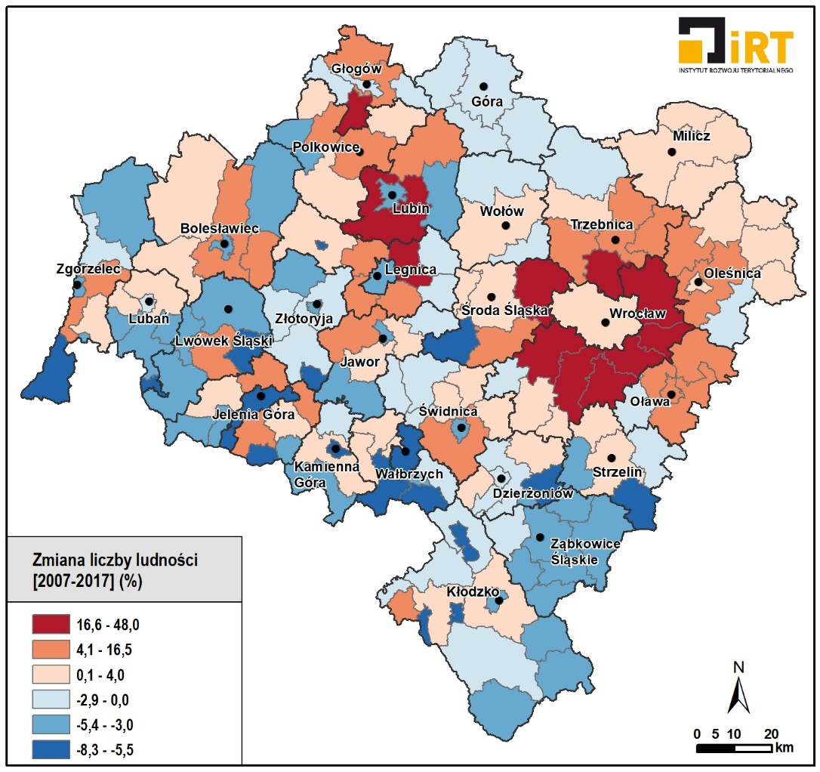
Procesy suburbanizacji w województwie dolnośląskim w latach 2007-2017

Slide 15
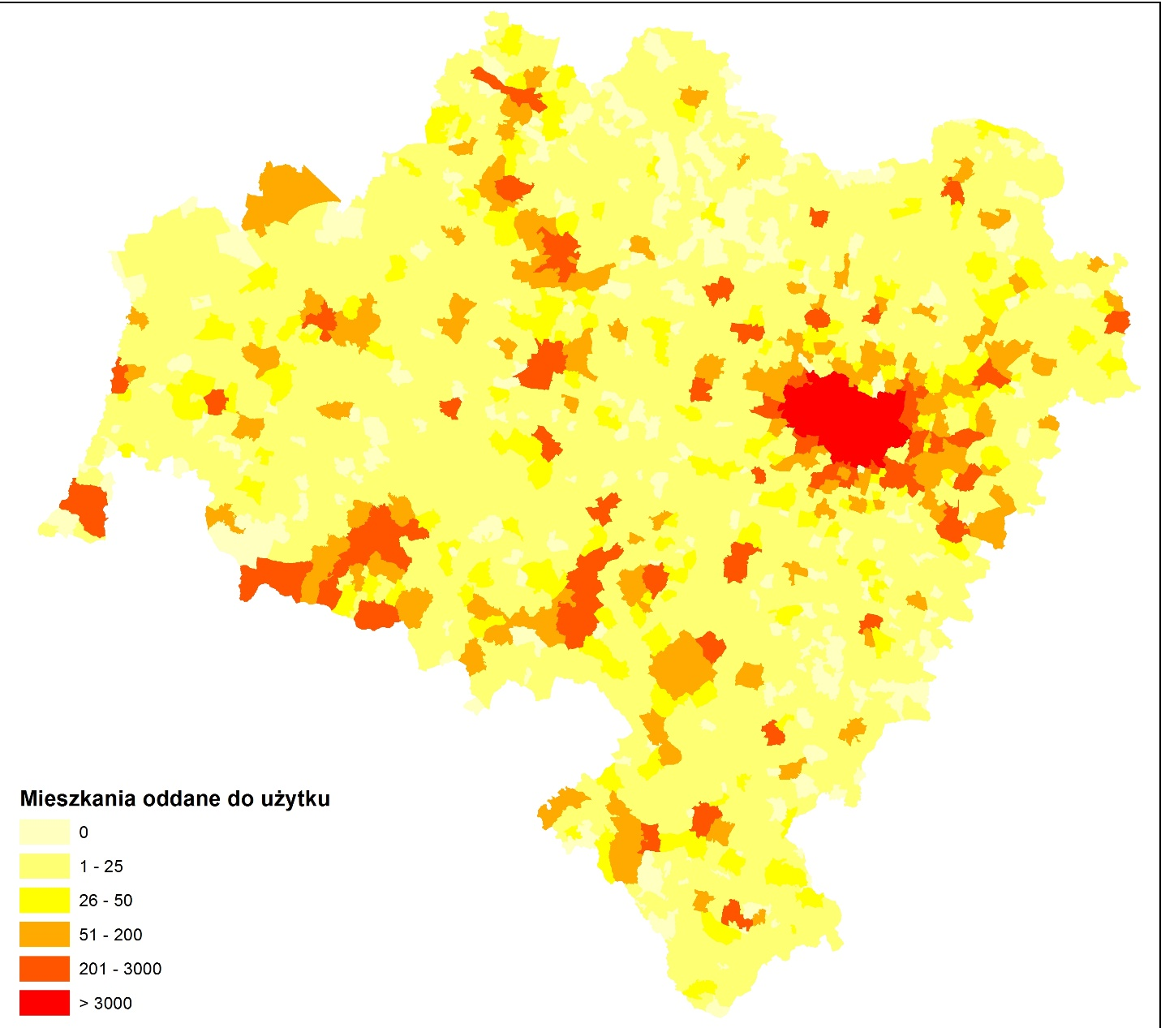
Procesy suburbanizacji w województwie dolnośląskim w latach 2007-2017

Slide 16
Wnioski
Większość małych i średnich miast województwa dolnośląskiego znajduje się w niekorzystnej sytuacji ludnościowej, co związane jest z postępującą depopulacją i niekorzystnymi zmianami w strukturach ludności.
W miastach województwa dolnośląskiego postępują procesy starzenia się ludności. Wzrost udziału ludności w wieku poprodukcyjnym następuje obecnie kosztem spadku udziału ludności w wieku produkcyjnym (kurczenie się zasobów siły roboczej).
Niekorzystne trendy zmian demograficznych nie są łagodzone przez procesy suburbanizacji zachodzące wokół ośrodków regionalnych, powiatowych czy lokalnych.
W najkorzystniejszej sytuacji demograficznej w skali regionu znajduje się Wrocław i jego miasta satelickie.
Co więcej, prognoza demograficzna do 2035 r. wskazuje, że niekorzystne tendencje zmian ludnościowych w miastach województwa jeszcze się pogłębią.

Slide 17
Rekomendacje
Wypracowanie skutecznych mechanizmów przeciwdziałających odpływowi mieszkańców, zwłaszcza ludności młodej, dobrze wykształconej (przeciwdziałanie drenażowi).
Poprawa jakości życia w mieście, tak żeby stało się konkurencyjne względem dużych miast i ich stref podmiejskich (wolniejsze tempo życia, w komfortowych warunkach).
Stwarzanie warunków do podejmowania e-pracy lub pracy zdalnej.
Wspieranie rozwoju lokalnej przedsiębiorczości.
Dostrzeżenie potencjału i zasobów lokalnych.

